Slide 1



Large scale Time Series Visual Analytics combining
Data Mining and Deep Learning
María Inmaculada Santamaría Valenzuela
Directores
David Camacho Fernández
Víctor Rodríguez Fernández
Notes:
Hola, buenos días, Con la venia voy a presentar…
…

Slide 2
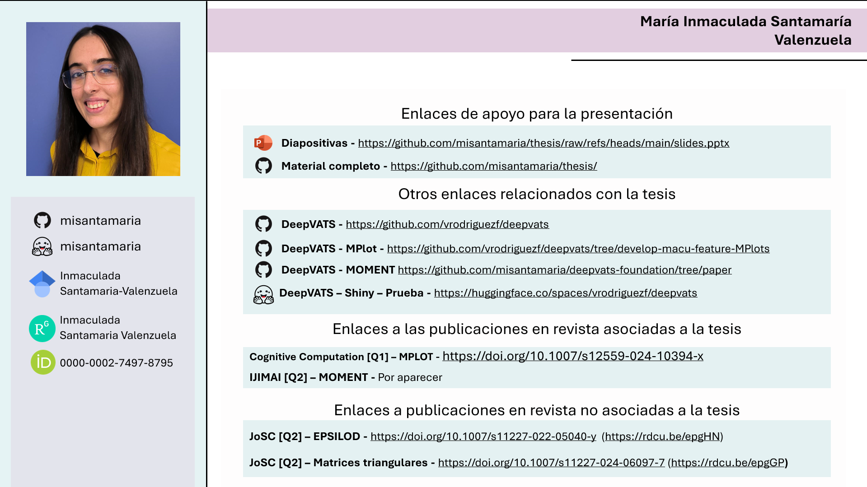


Bussiness card
https://github.com/misantamaria/thesis/raw/refs/heads/main/bussiness_card.pdf
Notes:
(No hace falta que te enrolles)
QR de la tarjeta de presentación. Si accedéis…
Podéis encontrar las diapositivas que estamos viendo, el material asociado a la tesis, los repositorios de GitHub asociados a la investigación, los enlaces a las principales publicaciones realizadas y mis perfiles de investigación (orcid, scholar, researchGate..)
EPSILOD -> Stencils -> Apoyo en la corrección de la no convergencia del algoritmo actual (Limitación de los valores para alejarlos del 1)
Matrices triangulares -> Algoritmo reparto de memorias. El balanceo no ayudaba

Slide 3
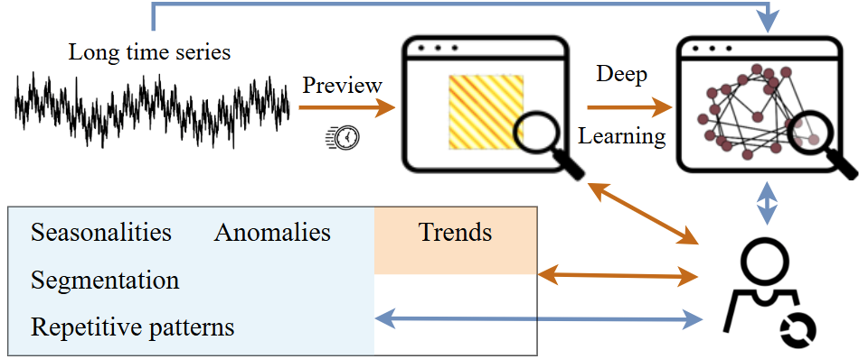




Time series analysis
Introducción
Metodología
Resultados
Discusión
Conclusiones
Avoid errors
(machine failures)
Monitor
(patient’s evolution to medical treatment)
Time | Feature 1 | …. | Feature N >= 1
7:00 AM | 100 |  | 0
11:00 AM | 0 |  | 50
03:00 PM | 0 |  | 50
06:30 PM | 100 |  | 0
07:00 PM | 0 |  | 50
10:00 PM | 0 |  | 50
Predict values
(market stock)
Manage
(transport, inventory)
Notes:
El trabajo versa sobre series temporales
Una serie temporal no es más que una secuencia de datos asociados a tiempos concretos
Ejemplo: Se nos rompe la lavadora y estamos atentos a cuántos pitidos suenan y/o el tono. => Serie temporal de Hzs a lo largo del tiempo

Slide 4



Time series | visual analytics
Introducción
Metodología
Resultados
Discusión
Conclusiones
Easy interpretation
Support on non-expert analyst’s decisions
Better findings’ communication
Time series Visual Analitics
Notes:
¿Para qué se usan? Aplicaciones útiles
Modelamos la realidad para conocer/analizar/predecir estados

Slide 5
Goal
Introducción
Metodología
Resultados
Discusión
Conclusiones
Got
Exist
Look for
DL
DM
Scalable
Uni/multivariate
DL
DL
Scalable
Easy to interpret
Fast
Complete
Scalability issues
(sometimes) difficult to interpret
Memmory and time intensive
DM
Fast
Easy to interpret
Mostly univariate
Notes:
Tener Cuidado. Rápido pq hay versiones pre-entrenadas no “porque no se entrenen”

Slide 6
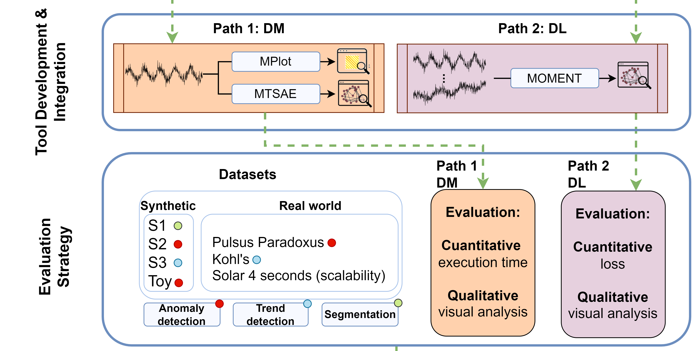
Proposed solution and evaluation
Introducción
Metodología
Resultados
Discusión
Conclusiones
Notes:
Tener Cuidado. Rápido pq hay versiones pre-entrenadas no “porque no se entrenen”

Slide 7
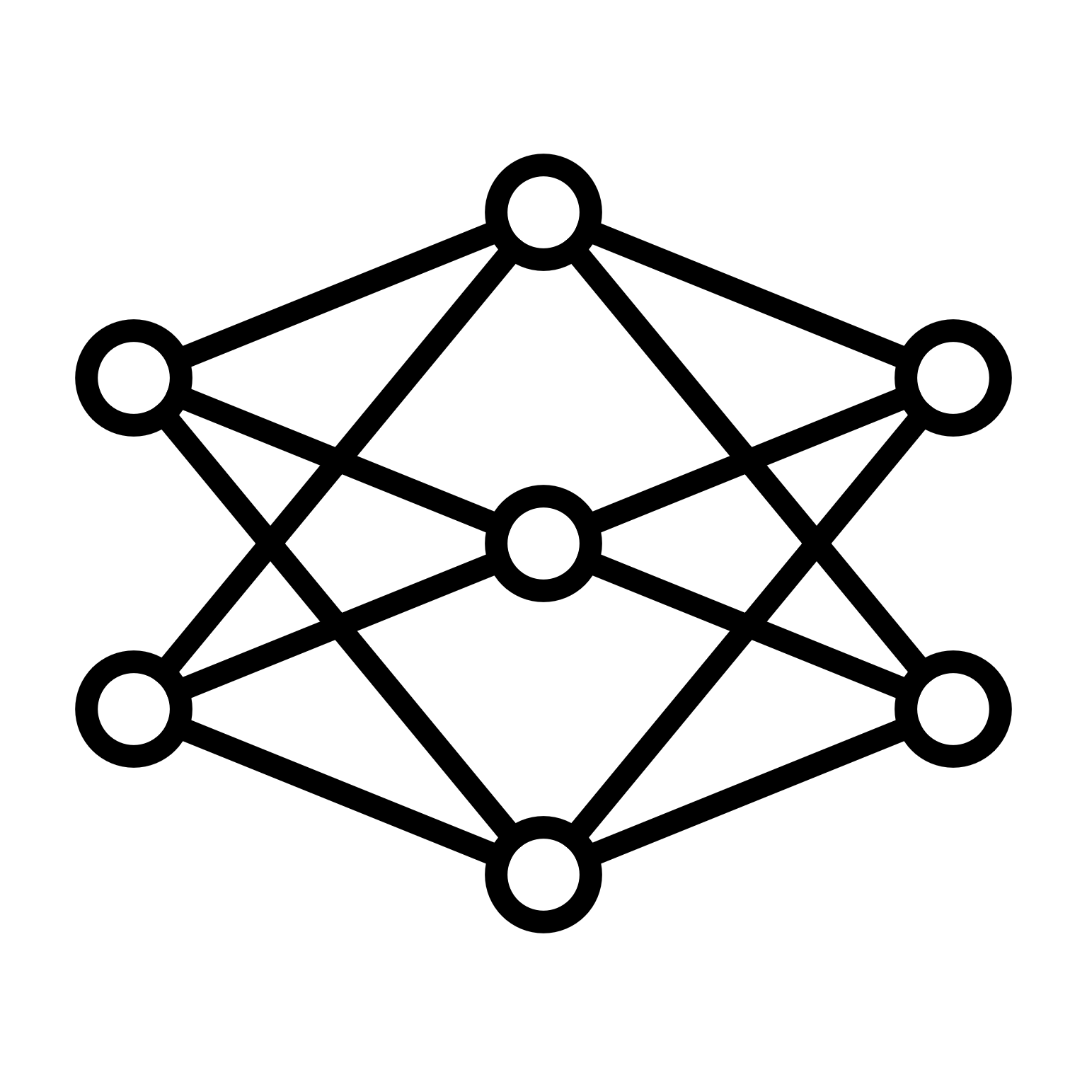
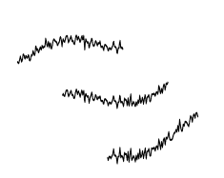
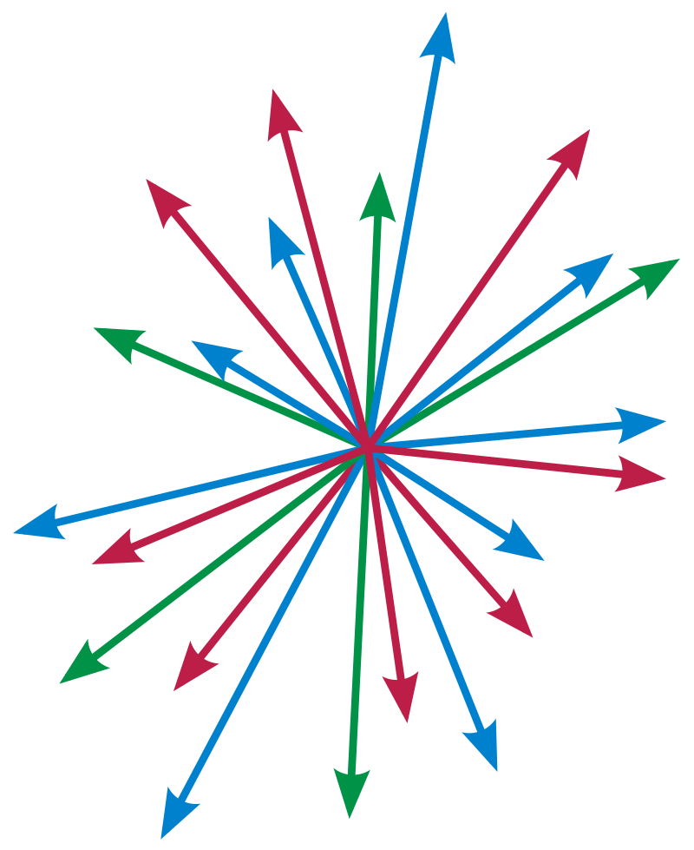
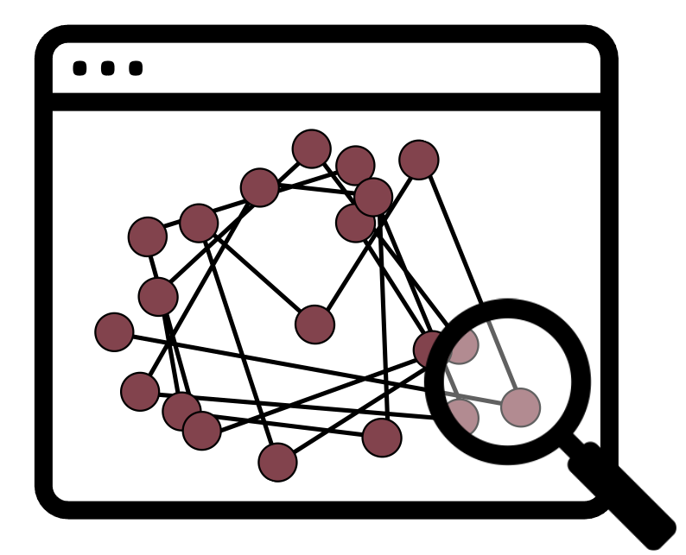

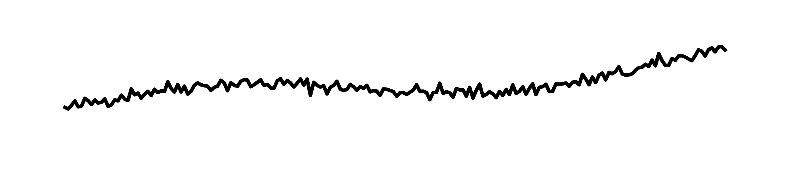
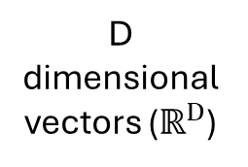
Visual Analytics tolos based on Deep Learning 1/3
Introducción
Metodología
Resultados
Discusión
Conclusiones
Human in the loop
Projection
Data (uni/multivariate)
Sliding windows
D dimensional vectors ($ℝ^{D}$)
DL model
Plots
Analyst
7
Notes:
Para describir las herramientas de DVA Podemos usar este diagrama general
“Forma de divider la serie en trozos”, se saca el vector latent y se proyecta en gráficos que pueden ser o no interactivos
El bucle in the loop sirve para adaptar los parámertos iniciales para conseguir espacios más interpretables o precisos

Slide 8
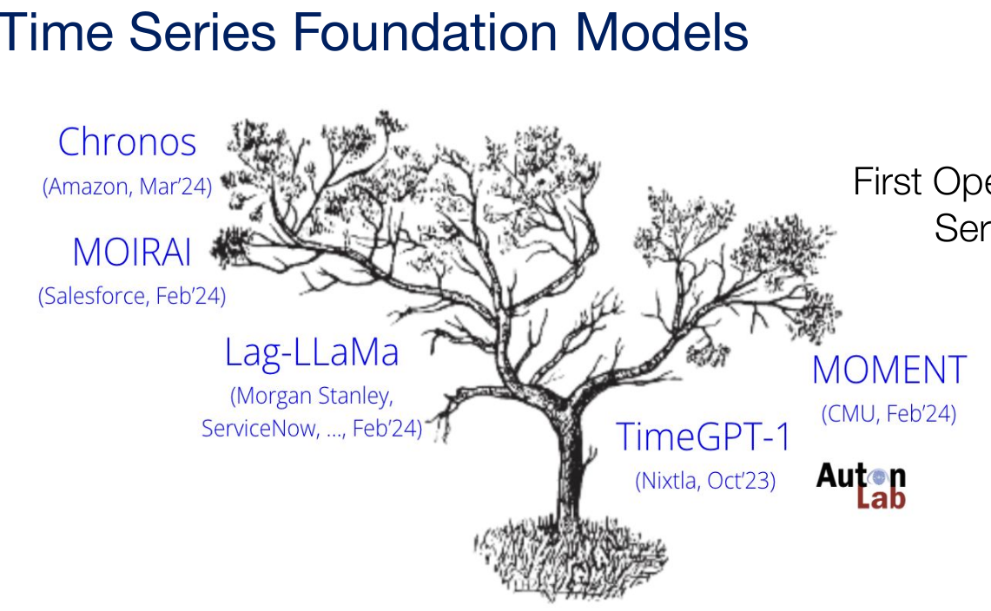
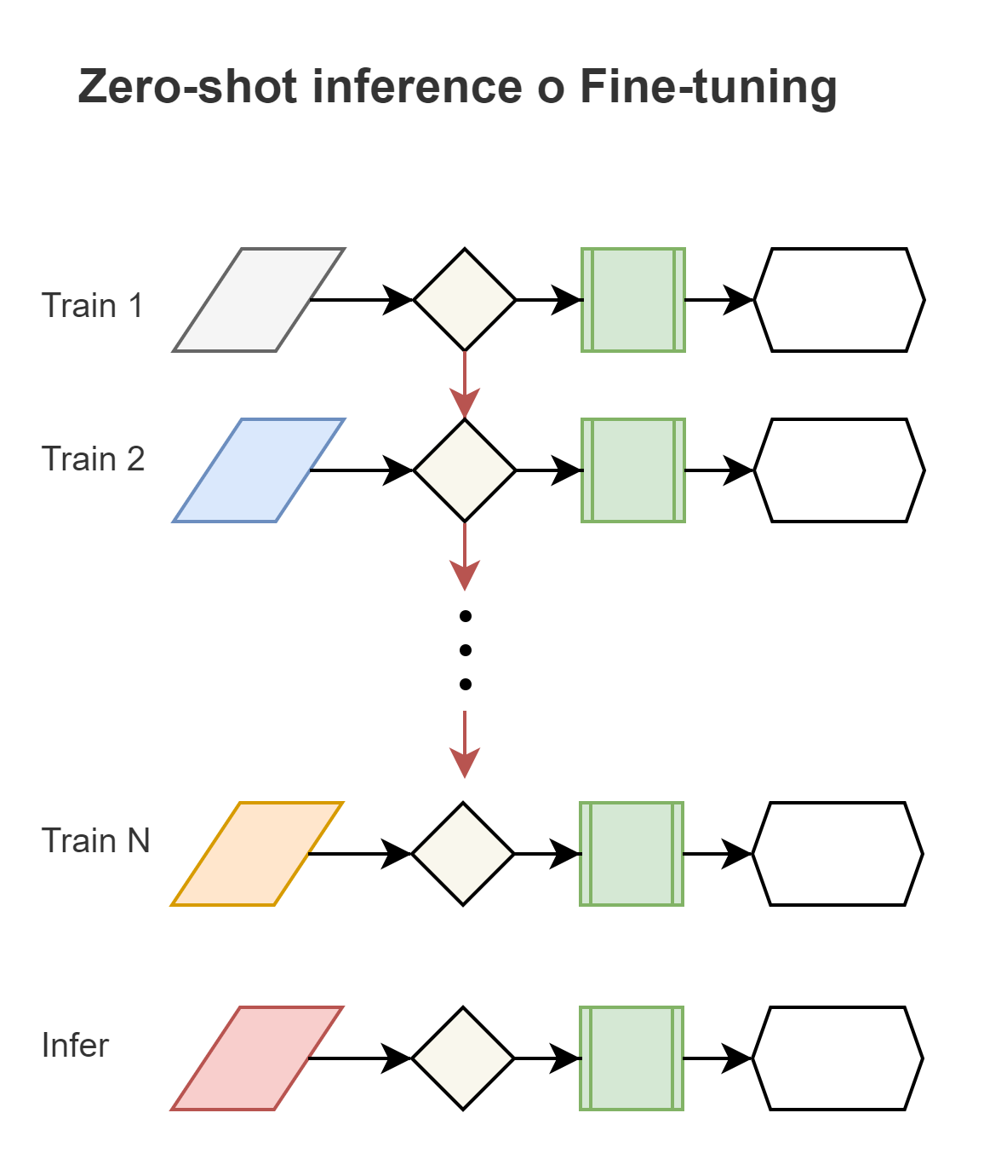
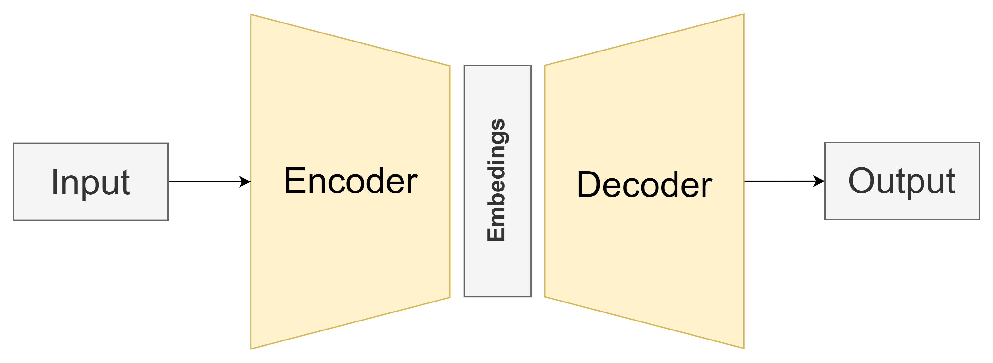
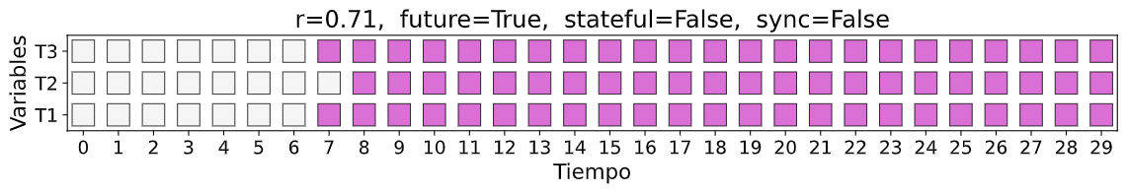
DL Implementation
Introducción
Metodología
Resultados
Discusión
Conclusiones
Original DL model
Exist
Select
Foundation models
M asked
T ime
S eries
A uto
E ncoder
MOMENT
Open source
Multi-task
Embeddings capture TS behaviors
Notes:
Tener Cuidado. Rápido pq hay versiones pre-entrenadas no “porque no se entrenen”

Slide 9
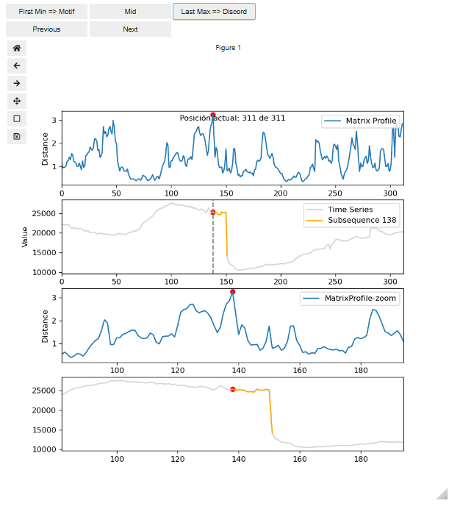
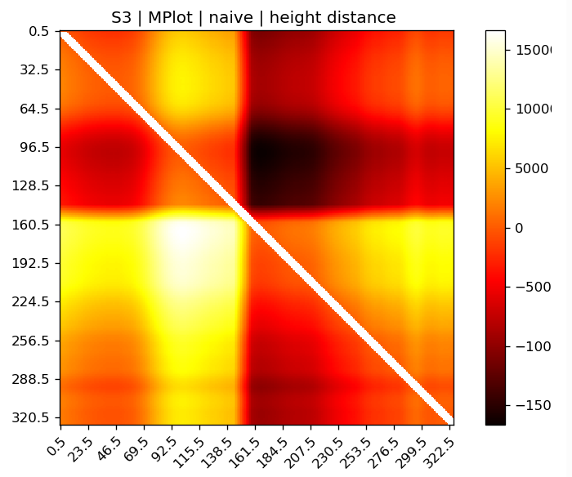
DM Implementation
Introducción
Metodología
Resultados
Discusión
Conclusiones
Original DL model
Added DL model
Added DM tool
Matrix Profile
Mplot & pseudo-MPlot
Foundation models
MOMENT
M asked
T ime
S eries
A uto
E ncoder
Notes:
Tener Cuidado. Rápido pq hay versiones pre-entrenadas no “porque no se entrenen”

Slide 10

Experimental results (Mplot)
Introducción
Metodología
Resultados
Discusión
Conclusiones
Solar 4 seconds
Time series
Execution times
 |  |  | DeepVATS + MPlot (Completo)
 |  |  | 46.34 seg.
 |  |  | 9 min.
 |  |  | OOM
 |  |  | OOM
 |  |  | OOM
 |  |  |  | DeepVATS + MPlot (10K)
 |  |  |  | 7.30 seg.
 |  |  |  | 7.42 seg.
 |  |  |  | 4.98 seg.
 |  |  |  | 7.08 seg.
 |  |  |  | 6.93 seg.
 |  | DeepVATS
 |  | 15 min.
 |  | 31 min.
 |  | 2,6 horas
 |  | 8 horas
 |  | 1,7 días
Frecuencia (s) | # Elementos
600 (10m) | 49,315 (50K)
300 (5m) | 98,630 (100K)
60 | 493,149 (500K)
20 | 1,479,445 (1.5M)
4 | 7,397,222 (7.4M)
10
Notes:
La reducción es directamente por factor (coger de 1/factor_frecuencia)
Piecewise Aggregate Approximation
Aunque para muestras pequeñas … OOM
Pero con la versión 10K estandariza el tiempo a 7 segundos

Slide 11
Resultados experimentales: MPlot 2/6
Introducción
Metodología
Resultados
Discusión
Conclusiones
11
Notes:
Con esta mejora de eficiencia, ganamos un análisis de previw

Slide 12

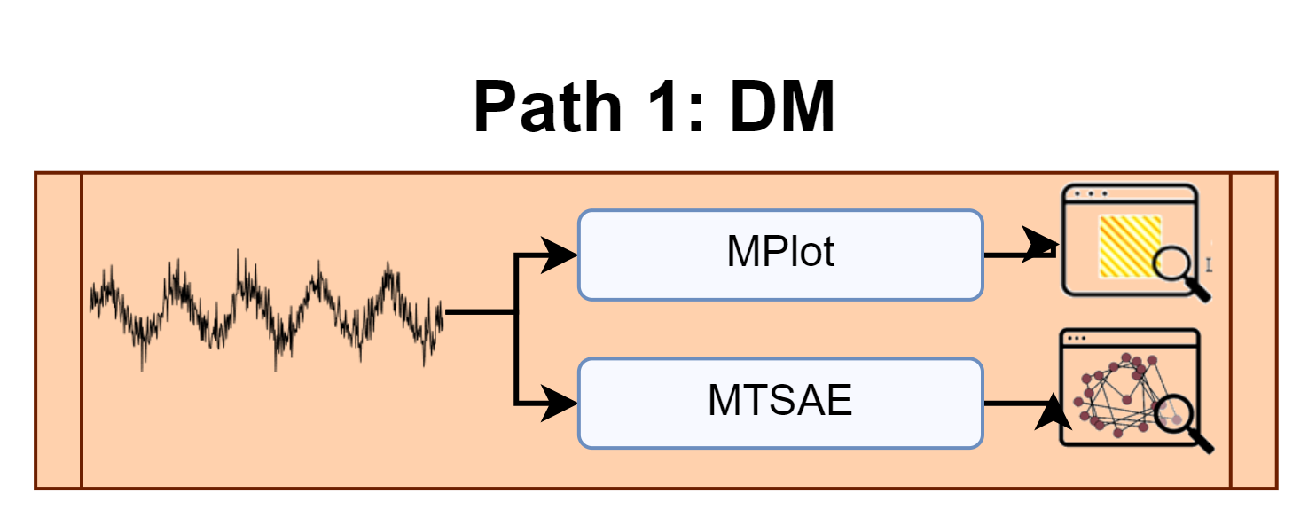
MPlot addition
Introducción
Metodología
Resultados
Discusión
Conclusiones
RQ 1.1
RQ 2
Easy to interpret?
Yes, possible information loss
RQ 1
Do foundation models help?
¿Do MPlot aid?
RQ 1.2
Efficient?
Yes, allow for preliminar analysis
12
Notes:
Cerramos, así, el primer camino

Slide 13
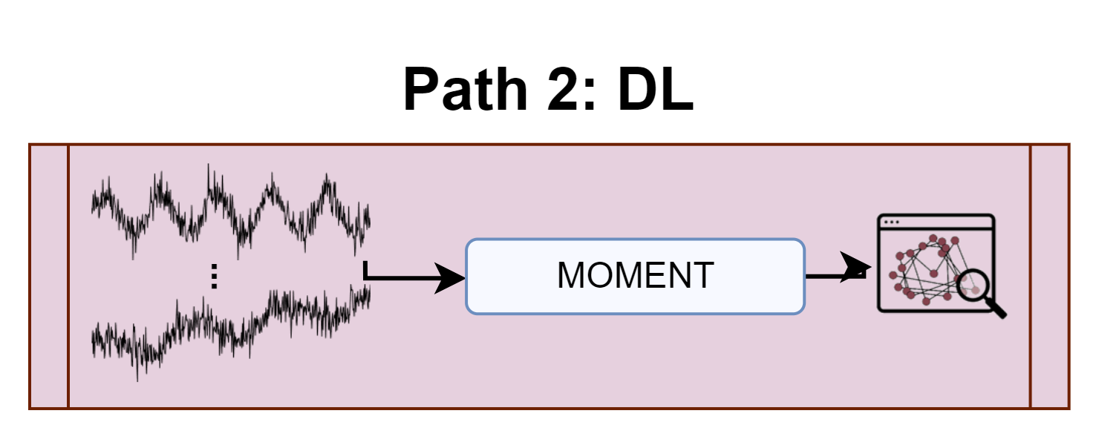
Cerrando el segundo camino 1/2
Introducción
Metodología
Resultados
Discusión
Conclusiones
RQ 2.1
RQ 2
Interpretable? Capture behaviors?
Difficult to interpret
Do foundation models help?
RQ 2.2
Loss improvement => Better interpretability?
No correlation detected
RQ 2.3
Fine tune => Better interpretability?
How much fine tune is needed?
Non conclussive answer
13
Notes:
Este análisis nos lleva a cerrar el segundo camino

Slide 14
Trabajo futuro 1/3
Introducción
Metodología
Resultados
Discusión
Conclusiones
Data Mining
Add MatrixProfile-based exogenus features
Add Multifocal MPlot
Add multivariate Matrix Profile
Deep Learnig (fine-tune)
Modify los distance (Data Time Warping)
Use preprocessed data instead of raw data
Freeze layers
Deep Learning (other)
Add MatrixProfile-based exogenus features
Add Multifocal MPlot
Add multivariate Matrix Profile
Integrar nuevos modelos fundacionales
Usar otras técnicas de proyección
Revisar la implementación de MOMENT para tratar de trocear la obtención de vectores latentes como con MTSAE
Mejorar MTSAE añadiendo otro tipo de convoluciones

Slide 15
Related Research
Introducción
Metodología
Resultados
Discusión
Conclusiones
Journals & Congress articles
J1 [ Q1] Inmaculada Santamaria-Valenzuela, Victor Rodriguez-Fernandez, and David Camacho (2024). On the integration of large scale time series distance matrices into deep visual analytic tools. Cognitive Computation. ISSN: 1866-9956, eISSN: 1866-9964. Volume 17, article number29, 2025.DOI: https://doi.org/10.1007/s12559-024-10394-x9
J2 [Q2] : Inmaculada Santamaria-Valenzuela, Victor Rodriguez-Fernandez, Javier Huertas-Tato, John Hyuk Park, David Camacho. Decoding Latent Spaces: Assessing the Interpretability of Time Series Foundation Models for Visual Analytics. International Journal of Interactive Multimedia and Artificial Intelligence (IJIMAI), 15th April 2025, to appear. DOI: https://doi.org/10.48550/arXiv.2504.20099
C1 [IEEEXplore]: Inmaculada Santamaria-Valenzuela, Victor Rodriguez-Fernandez, and David Camacho (2023). Exploring Multiple Classification Systems for Online Time Series Anomaly Detection. In Proceedings of 2023 International Conference on Network, Multimedia and Information Technology (NMITCON), Nitte Meenakshi Institute of Technology, sep. 01 - 02, 2023,Bengaluru, India, pp.1-6. DOI: https://doi.org/10.1109/NMITCON58196.2023.10276028.
C2 [Springer Nature, Core C): Inmaculada Santamaria-Valenzuela, Victor Rodriguez-Fernandez, and David Camacho (2023). Exploring Scalability in Large-Scale Time Series in DeepVATS Framework. In: Nguyen, N.T., Huynh, CP., Nguyen, T.T., Le-Khac, NA., Nguyen, QV. (eds) The 13th Conference on Information Technology and Its Applications. CITA 2024. Lecture Notes in Networks and Systems, vol 882. Springer, Cham. July 19-20, 2024. DOI: https://doi.org/10.1007/978-3-031-74127-2_21
Other two non-indexed congress
Notes:
En cuanto a las publicaciones que soportan esta tesis

